Slide 1


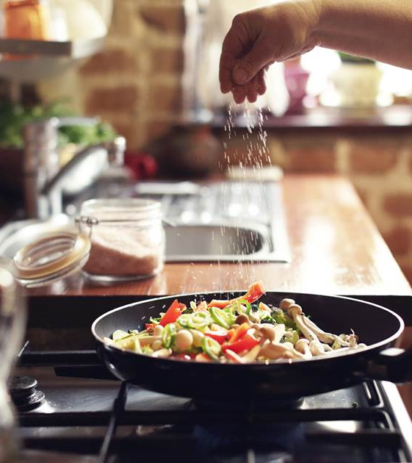
SAFE COOK

Slide 2
Qu'est-ce que Safe cook?
Ce projet permet de faire la reconnaissance d’objets dans le contexte de l’assistant de sécurité autonome de COOK.
But : Intégrer notre système de reconnaissance d'objet.
Pour pouvoir au final couvrir des scénarios à risque non couverts présentement.
Par exemple, repérer un ustensile ou autre objet de cuisine qui aurait été oublié sur un rond de poêle et envoyer cette information au système de sécurité autonome.

Slide 3
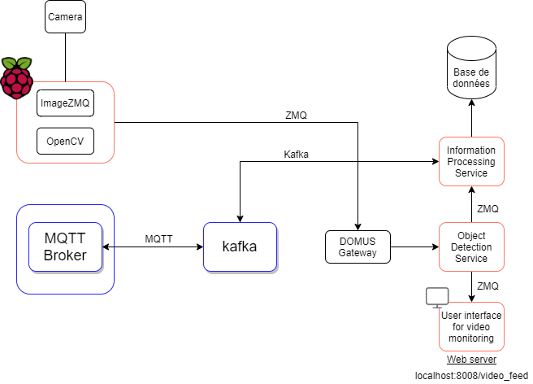
Architecture (Flow des données)

Slide 4
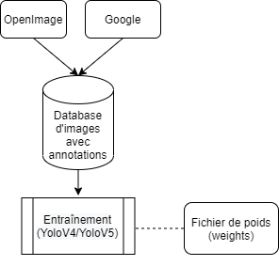
Architecture (entrainement du modèle)

Slide 5
protocoles de communication
ImageZMQ vs MQTT
SocketIO – Web interface for video monitoring
ZMQ
Pourquoi un Raspberry Pi ?

Slide 6
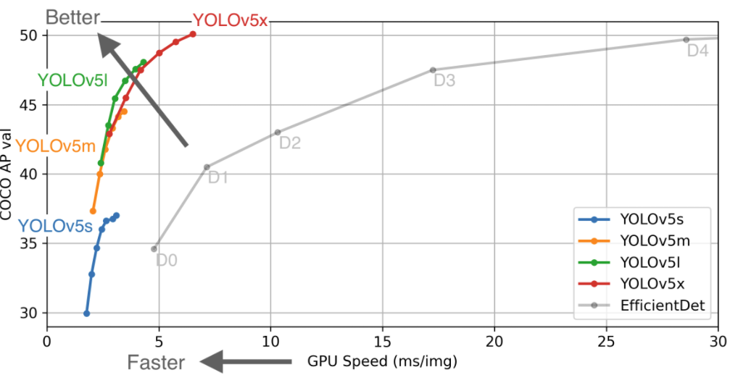
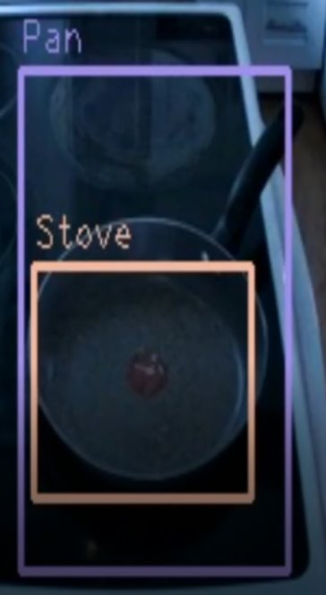
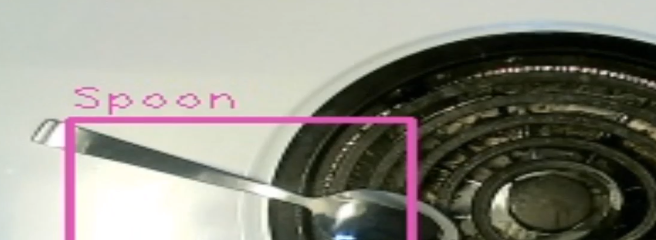
OBject Detection
Description: Sert a classifier et situer les objets dans une image.
Technologies utilisées:
Modèle: YOLOV4 ou YOLOV5
OpenCV

Slide 7
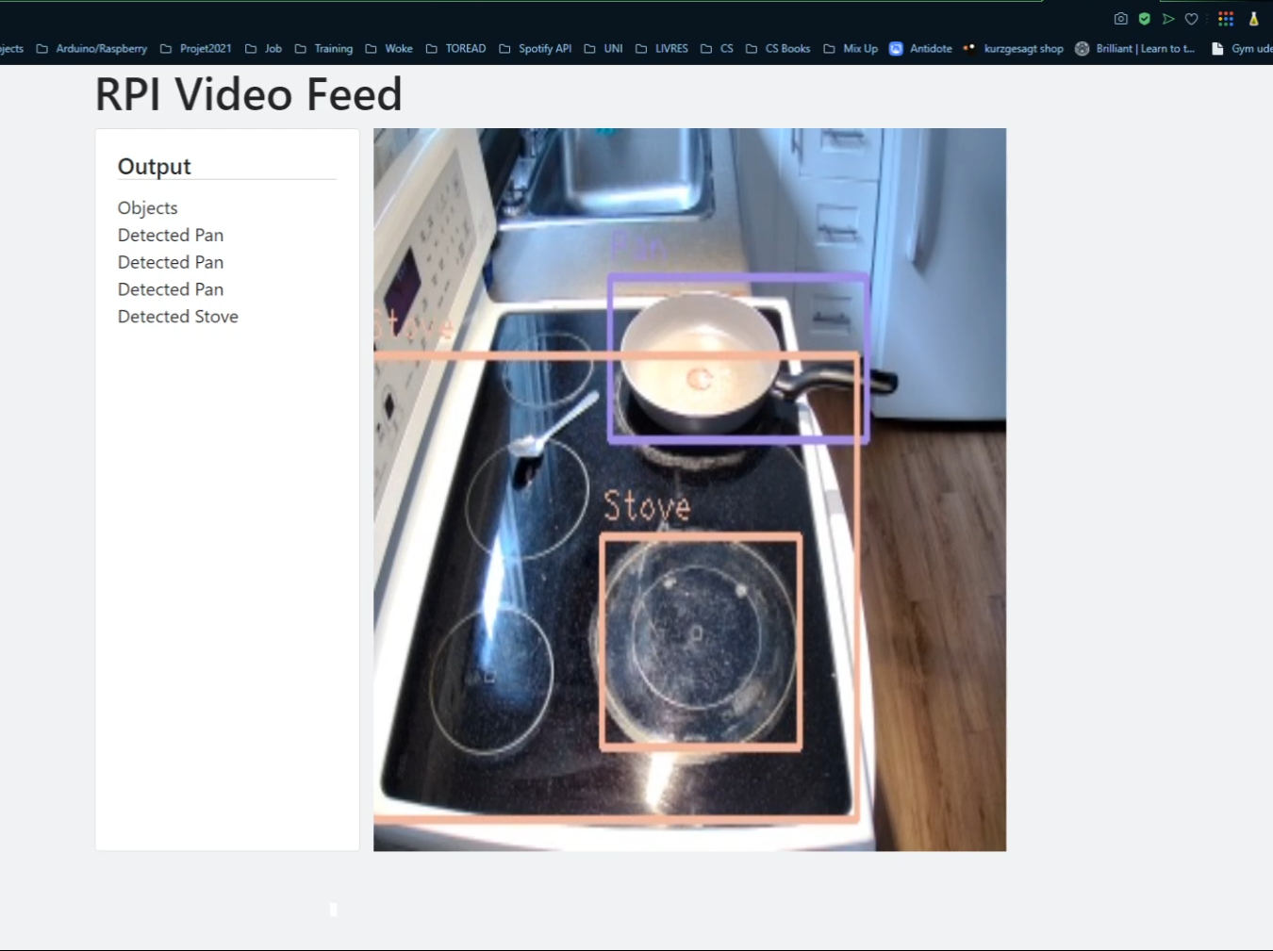
Module Interface de Debugging web

Slide 8
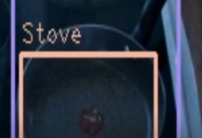
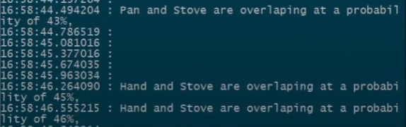
Service de traitement de l’information
Le sevice de détection d'objet envoit des messages contenant l'information de chaque image au service de traitement d'information
Informations envoyées: Objets detectés, position dans l'image, probabilités.
But: Traiter l'information des objets détectés pour définir les “collisions”.
Ex: Un ustensile de cuisine est sur un rond de poêle
L'information pourra ensuite être envoyée à une base de données

Slide 9
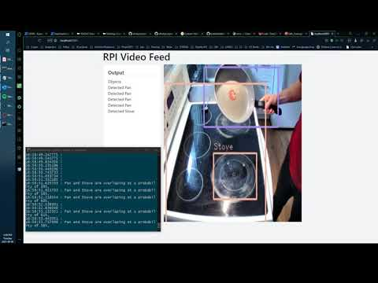
Démo

Slide 10

Construire une base de données d'images
2 méthodes possibles:
Utiliser une base de données existante : Avec OpenImage
Monter une base de données personelle : Avec un outil d'étiquetage et de téléchargement d'images

Slide 11
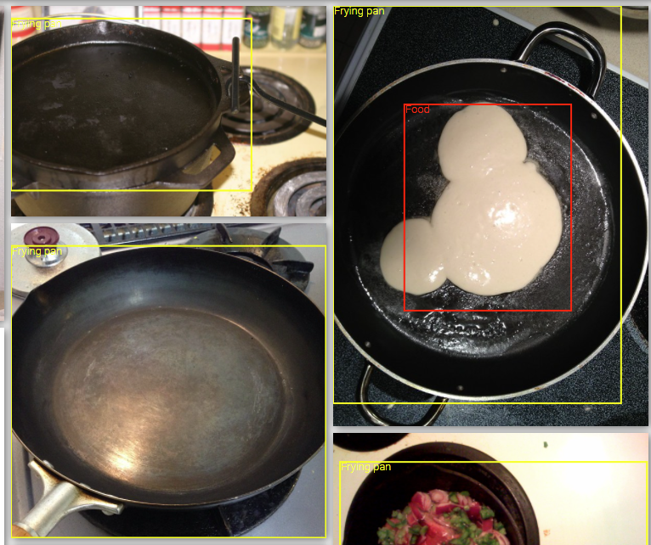
Utiliser une base de données existante (OpenImage)
OpenImage:
~9 millions d’images
600 classes
Avantages:
Toutes les images sont déjà annotées (bounding box)
Images déjà séparées en groupe d’entraînement et de test
Procédé presqu'automatique (coûte peu de temps)
Inconvénients:
Nombre de classes limité
Certaines classes n'ont pas assez d’images pour être entraînée correctement

Slide 12
Constuire la base de données avec OpenImage
OidV4
Outil pour télécharger les images et annotations
Script python
Transformer les annotations en format que YOLO pourra comprendre

Slide 13
Construire sa propre base de données
Outils utilisés :
LabelImg
Google-image-scrapper

Slide 14

Entrainer un modèle
2 méthodes possibles:
Dans le cloud
Sur ordinateur personel/serveur UDES

Slide 15

Entrainement dans le cloud
Avantages:
Simple
Ne monopolise pas les ressources d'un ordinateur personnel
Inconvénient :
Coûte $

Slide 16
Entrainement sur ordinateur personnel ou serveur UDES
Avantages :
Gratuit
Offre plus de contrôle au lab DOMUS
Contraintes :
Besoin d'avoir un ordinateur/serveur avec une bonne puissance en GPU.

Slide 17
Résumé

Slide 18
Limitations
L'efficacité dépend beaucoup de la base de données et du temps d'entraînement.
Camera a vue 2D, donc “collisions” pas toujours exactes
Ex: 2 objets peuvent être un par-dessus l'autre, mais sans être en contact directement.

Slide 19
Quoi améliorer et continuer ?
Base de données et classes plus exhaustives
Ajout de threads pour traiter l’information
Ajout de scénarios dangereux à détecter
Ajout de d’autres services au besoin (reconnaissance faciale, compter personnes dans la pièce, etc.)

Slide 20
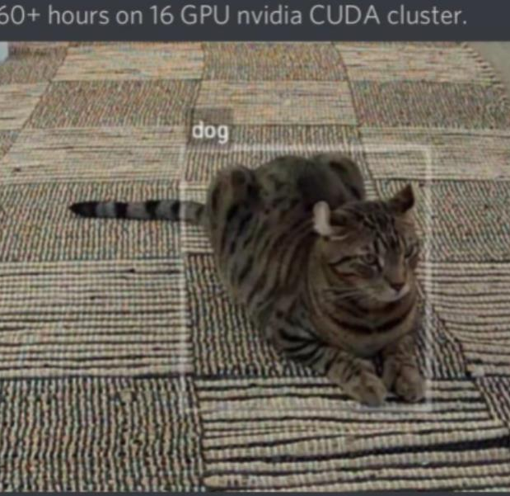
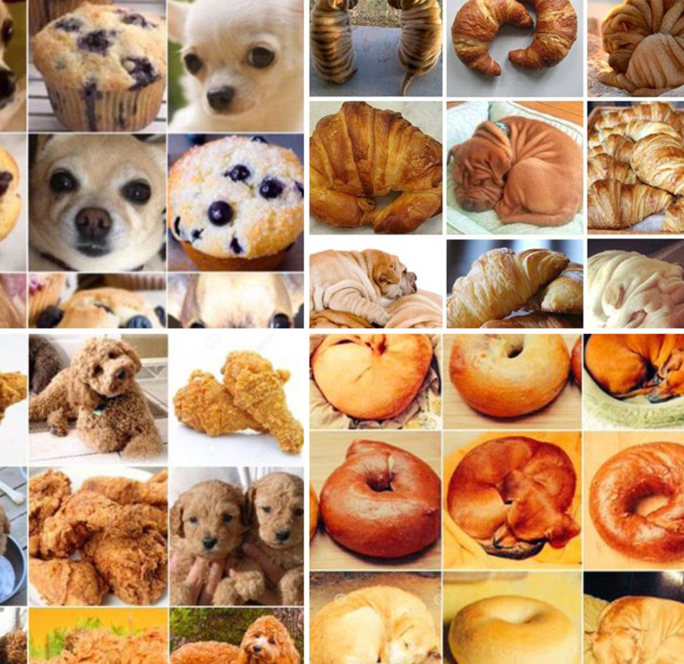
Même si le domaine a beaucoup avancé, il reste encore quelques défi à relever ...
Merci !

